Slide 1

ИДЕАЛЬНАЯ
ИСТОРИЯ
Вертикальный сериал нового поколения
40 коротких серий о карьере, любви и поиске счастья
в мире завышенных ожиданий
РОМАНТИЧЕСКАЯ КОМЕДИЯ / МЕЛОДРАМА · 9:16
Notes:
[Sources]
- User-provided project plan: Вставленный текст(7).txt
- User-provided visual reference/background: d77a220c-3318-4d55-aaec-a71444796454.png

Slide 2
ИСТОРИЯ
Одна успешная женщина.
Один идеальный план.
И любовь, которая отказывается
жить по инструкции.
Нина Кузьмина привыкла превращать любую цель в проект. Но тщательно спланированный поиск идеального мужчины рушится, когда в игру вступают настоящие чувства.
ПРЕДЛОЖЕНИЕ ДЛЯ ГЕНЕРАЛЬНОГО ПАРТНЁРА
02
Notes:
[Sources]
- User-provided project plan: Вставленный текст(7).txt
- User-provided visual reference/background: d77a220c-3318-4d55-aaec-a71444796454.png

Slide 3
ИДЕАЛЬНАЯ ИСТОРИЯ · 03
История попадает в нерв современной взрослой аудитории
Мы научились управлять карьерой.
Но чувства не работают по KPI.
карьера и личная жизнь
культ успеха
страх потерять контроль
поиск «идеального» партнёра
принятие себя и другого
картинка vs настоящее счастье
Это не история о приложении для знакомств — это история поколения с завышенными ожиданиями от себя и отношений.
ПРЕДЛОЖЕНИЕ ДЛЯ ГЕНЕРАЛЬНОГО ПАРТНЁРА
03
Notes:
[Sources]
- User-provided project plan: Вставленный текст(7).txt

Slide 4
ИДЕАЛЬНАЯ ИСТОРИЯ · 04
Формат создан для смартфона и сериального просмотра
40
≈ 2 мин
≈ 80 мин
вертикальных серий
каждый эпизод
общий хронометраж сезона
9:16
романтическая комедия
+ городская мелодрама
КОРОТКИЙ ЭПИЗОД
→
ЭМОЦИОНАЛЬНЫЙ КРЮЧОК
Каждая серия заканчивается поворотом, который ведёт к следующему эпизоду.
ПРЕДЛОЖЕНИЕ ДЛЯ ГЕНЕРАЛЬНОГО ПАРТНЁРА
04
Notes:
[Sources]
- User-provided project plan: Вставленный текст(7).txt

Slide 5
ИДЕАЛЬНАЯ ИСТОРИЯ · 05
Ядро аудитории — женщины, которые выбирают и покупают
25–44
•
принимают решения о покупках для себя и семьи
•
естественно взаимодействуют с продуктами в быту
ЖЕНЩИНЫ В КРУПНЫХ ГОРОДАХ
•
ценят узнаваемые современные истории
строят карьеру или бизнес · интересуются отношениями и саморазвитием · регулярно смотрят короткое видео
•
делятся контентом, который вызывает эмоцию
Дополнительная аудитория: мужчины и женщины 16–45 лет
ПРЕДЛОЖЕНИЕ ДЛЯ ГЕНЕРАЛЬНОГО ПАРТНЁРА
05
Notes:
[Sources]
- User-provided project plan: Вставленный текст(7).txt

Slide 6
ИДЕАЛЬНАЯ ИСТОРИЯ · 06
Пять героев создают полноценный мир, а не рекламный сюжет
Нина
Кузьмина
Карина
Верещагина
Софья
Маркова
Павел
Чернов
Дэн
Алексин
Креативный директор. Рациональная, самостоятельная, привыкшая всё контролировать.
Подруга Нины и голос здравого смысла.
За внешне идеальной жизнью скрывается внутренний кризис.
Надёжный мужчина, которого Нина долго не видит партнёром.
Успешный предприниматель и внешне идеальный кандидат.
От дружбы и брака до карьеры и выбора партнёра — каждый герой открывает отдельную линию для естественного присутствия бренда.
ПРЕДЛОЖЕНИЕ ДЛЯ ГЕНЕРАЛЬНОГО ПАРТНЁРА
06
Notes:
[Sources]
- User-provided project plan: Вставленный текст(7).txt

Slide 7
ИДЕАЛЬНАЯ ИСТОРИЯ · 07
Бренд входит в привычную жизнь героев — без рекламной паузы
ЛОКАЦИИ
КАТЕГОРИИ ПАРТНЁРОВ
офис · квартира · кафе · ресторан · кондитерская · город · крыша с видом на мегаполис
•
продукты и молочная категория
•
десерты и напитки
•
доставка и маркетплейсы
•
бытовая техника и товары для дома
•
банки и мобильные сервисы
•
fashion · beauty · авто
Дом, работа, завтрак, свидание, встреча с друзьями, семейный разговор — продукт становится частью действия.
ПРЕДЛОЖЕНИЕ ДЛЯ ГЕНЕРАЛЬНОГО ПАРТНЁРА
07
Notes:
[Sources]
- User-provided project plan: Вставленный текст(7).txt

Slide 8
ИДЕАЛЬНАЯ ИСТОРИЯ · 08
Микродрамы вышли из ниши и становятся отдельной индустрией
1–3 мин
150+ млн
$14 млрд
типичная длительность серии
просмотров собрал Screen Time
прогноз мирового рынка к 2026 году
Формат растёт там, где уже живёт аудитория: смартфон, вертикальная лента, быстрый вход в историю и клиффхэнгер в каждой серии.
Screen Time: 57 эпизодов · почти 75 млн просмотров за первую неделю · более 150 млн суммарно.
* Рыночная оценка и показатели — по открытым публикациям; ссылки приведены в заметках.
ПРЕДЛОЖЕНИЕ ДЛЯ ГЕНЕРАЛЬНОГО ПАРТНЁРА
08
Notes:
[Sources]
- https://www.latimes.com/entertainment-arts/business/story/2026-05-28/issa-rae-made-tiktoks-biggest-micro-drama-screen-time-heres-how
- https://apnews.com/article/087b042a6eac08e159410e29689606b9

Slide 9
ИДЕАЛЬНАЯ ИСТОРИЯ · 09
В России уже формируется собственная экосистема вертикального кино
«СТОРИС» НМГ
90+
10×
Приоритетное направление дистрибуции проекта
проектов в библиотеке
больше пользователей у первого локального оригинала vs топовые зарубежные проекты
Платформа запущена в апреле 2025 года. В 2026-м НМГ развивает линейку российских оригинальных микродрам и вывела формат в экспериментальный телеэфир на «ЧЕ!».
2×
4×
рост возвращающихся пользователей
рост времени просмотра
Финальный перечень площадок, объём размещения и медиаплан фиксируются договором. Проект не заявляется как уже приобретённый НМГ.
ПРЕДЛОЖЕНИЕ ДЛЯ ГЕНЕРАЛЬНОГО ПАРТНЁРА
09
Notes:
[Sources]
- https://nmg.ru/news/natsionalnaya-media-gruppa-zapuskaet-prilozhenie-storis-dlya-prosmotra-korotkogo-tv-kontenta/
- https://adindex.ru/news/releases/2026/05/27/345427.phtml
- https://chetv.ru/news/telekanale-che-zapuskaet-eksperiment-vpervye-v-rossii-v-teleefire-poyavyatsya-mikrodramy

Slide 10
ИДЕАЛЬНАЯ ИСТОРИЯ · 10
Бренды и медиакомпании уже переходят от вставки к сериалу
01
02
03
04
Сторис / НМГ
Screen Time
Пятёрочка
P&G · Maybelline · Crocs
4 оригинальных микродрамы к маю 2026 года; локальные истории показывают более высокую вовлечённость.
57 вертикальных эпизодов. TikTok + Hoorae Media. Более 150 млн просмотров.
«Сотрудник месяца»: магазин, сотрудники, полки и товары встроены в непрерывный сюжет.
Международные бренды тестируют микродрамы как branded entertainment и product-led storytelling.
Вывод: бренд становится не рекламодателем внутри контента, а соавтором развлекательного опыта.
ПРЕДЛОЖЕНИЕ ДЛЯ ГЕНЕРАЛЬНОГО ПАРТНЁРА
10
Notes:
[Sources]
- https://adindex.ru/news/releases/2026/05/27/345427.phtml
- https://www.latimes.com/entertainment-arts/business/story/2026-05-28/issa-rae-made-tiktoks-biggest-micro-drama-screen-time-heres-how
- https://adindex.ru/news/creative/2026/07/1/346803.phtml
- https://www.prdaily.com/the-scoop-microdramas-give-brands-a-new-way-into-entertainment-culture/

Slide 11
ИДЕАЛЬНАЯ ИСТОРИЯ · 11
Сериал создаёт серию контактов вместо одного рекламного показа
ОБЫЧНЫЙ РОЛИК
ВЕРТИКАЛЬНЫЙ СЕРИАЛ
один короткий контакт
до 40 последовательных контактов
реклама прерывает контент
бренд становится частью истории
ограниченная эмоциональная связь
продукт связан с героями и событиями
один основной видеоматериал
серии, тизеры, нарезки, backstage
быстрое выгорание креатива
контент работает весь период размещения
Зритель не просто видит бренд — он проживает вместе с ним историю.
ПРЕДЛОЖЕНИЕ ДЛЯ ГЕНЕРАЛЬНОГО ПАРТНЁРА
11
Notes:
[Sources]
- User-provided project plan: Вставленный текст(7).txt

Slide 12
ИДЕАЛЬНАЯ ИСТОРИЯ · 13
Партнёр получает системное присутствие на протяжении сезона
6–8
ключевых серий
с сюжетной интеграцией
20+
серий с использованием
или присутствием продукта
40
эпизодов с титрами
1
40
01
02
03
04
партнёрский тизер
ролики для каналов бренда
фото и backstage
титры во всех эпизодах
Точный график интеграций утверждается после согласования продукта и сценарных возможностей.
ПРЕДЛОЖЕНИЕ ДЛЯ ГЕНЕРАЛЬНОГО ПАРТНЁРА
13
Notes:
[Sources]
- User-provided project plan: Вставленный текст(7).txt

Slide 13
ИДЕАЛЬНАЯ ИСТОРИЯ · 14
Дистрибуция строится вокруг платформ вертикального видео
ПРИОРИТЕТ
VK Видео
VK Клипы
«Сторис» НМГ
длинные и короткие форматы
вертикальное потребление
Рассматривается как приоритетный партнёр по дистрибуции. Перечень площадок и объём размещения будут закреплены договором.
Rutube
Telegram
дополнительный видеоконтур
анонсы, фрагменты, вовлечение
Каналы бренда
PR
согласованные материалы
публикации и промокампания
Финальный медиаплан, количество публикаций и прогнозные показатели фиксируются в договоре.
ПРЕДЛОЖЕНИЕ ДЛЯ ГЕНЕРАЛЬНОГО ПАРТНЁРА
14
Notes:
[Sources]
- User-provided project plan: Вставленный текст(7).txt
- https://nmg.ru/news/natsionalnaya-media-gruppa-zapuskaet-prilozhenie-storis-dlya-prosmotra-korotkogo-tv-kontenta/

Slide 14
ИДЕАЛЬНАЯ ИСТОРИЯ · 15
Партнёр получает контент, который продолжает работать после премьеры
12
•
согласованные фрагменты эпизодов
•
вертикальные ролики с продуктом
•
партнёрский тизер
•
фотографии со съёмок
МЕСЯЦЕВ
срок использования согласованных материалов
•
backstage
•
материалы для соцсетей
•
кадры для презентаций и мероприятий
Права на актёрские образы, музыку, фрагменты сериала и рекламные материалы закрепляются договором.
ПРЕДЛОЖЕНИЕ ДЛЯ ГЕНЕРАЛЬНОГО ПАРТНЁРА
15
Notes:
[Sources]
- User-provided project plan: Вставленный текст(7).txt

Slide 15
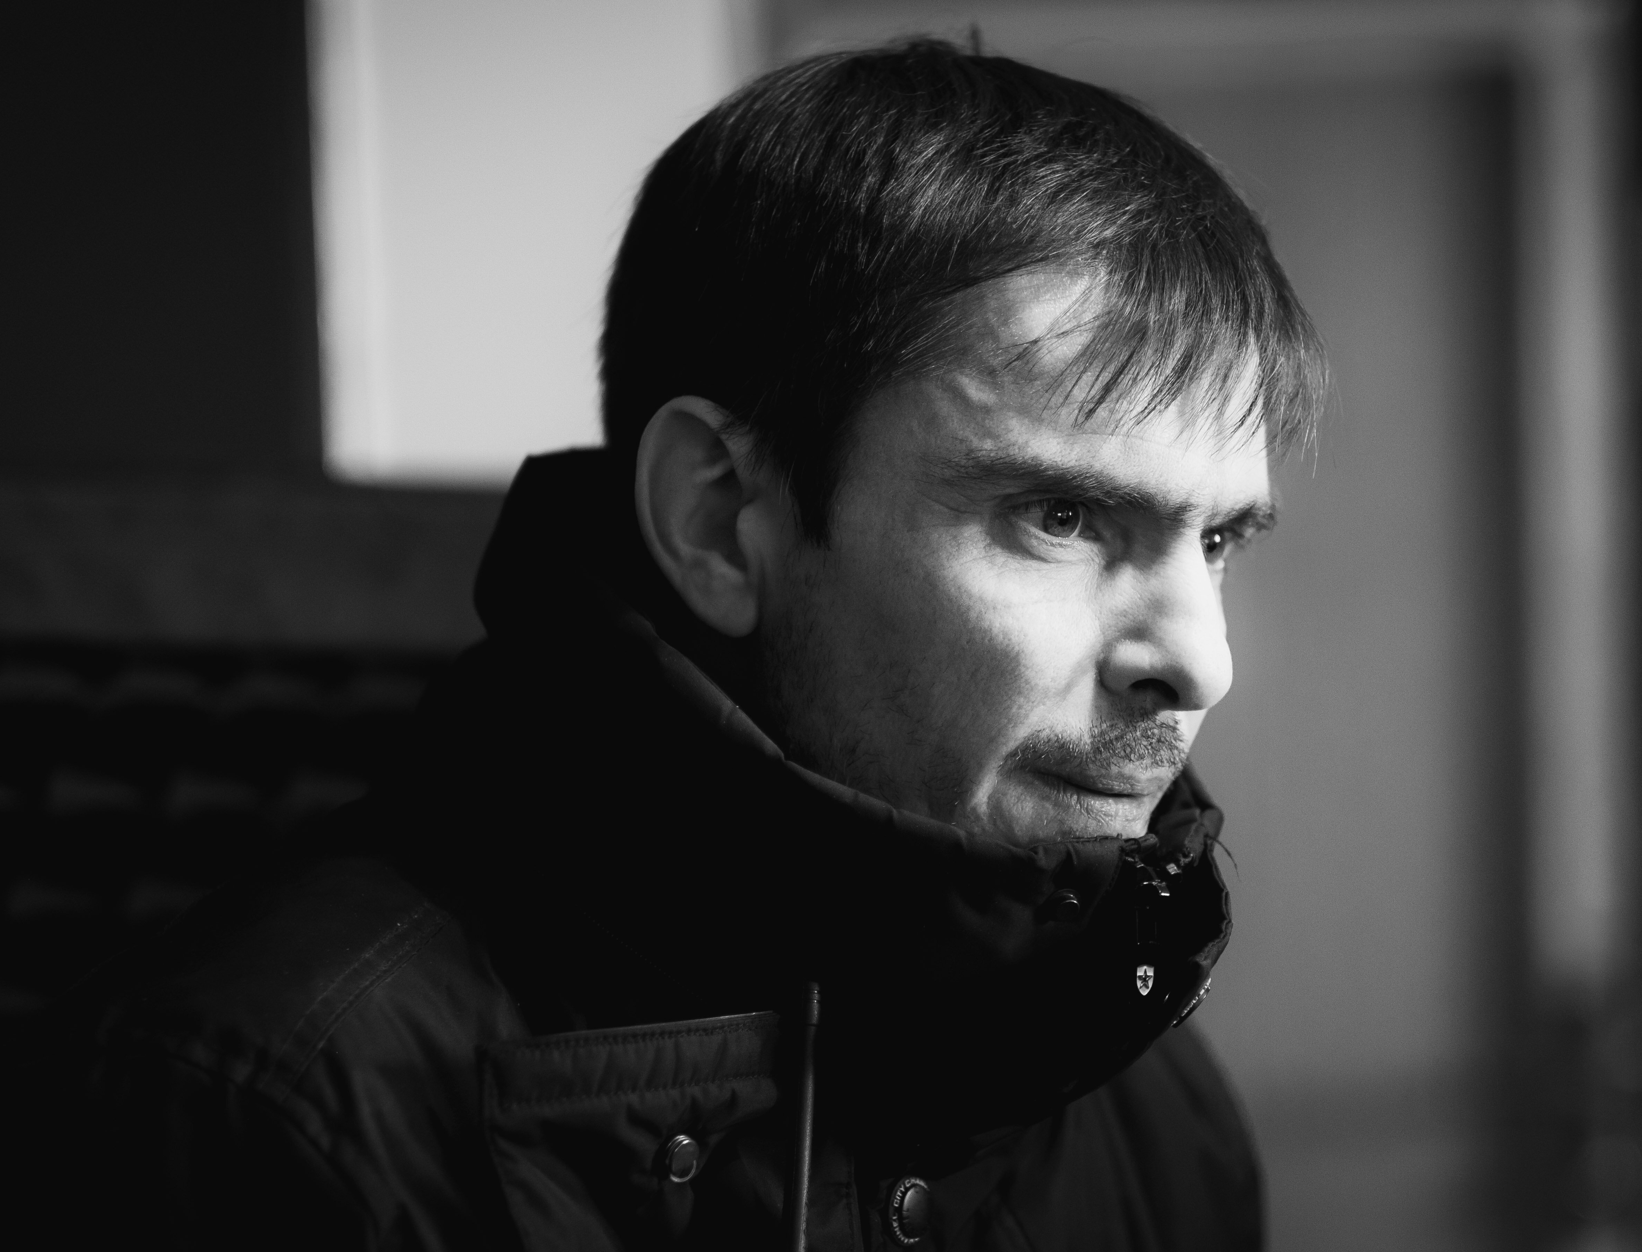
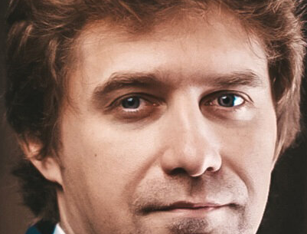
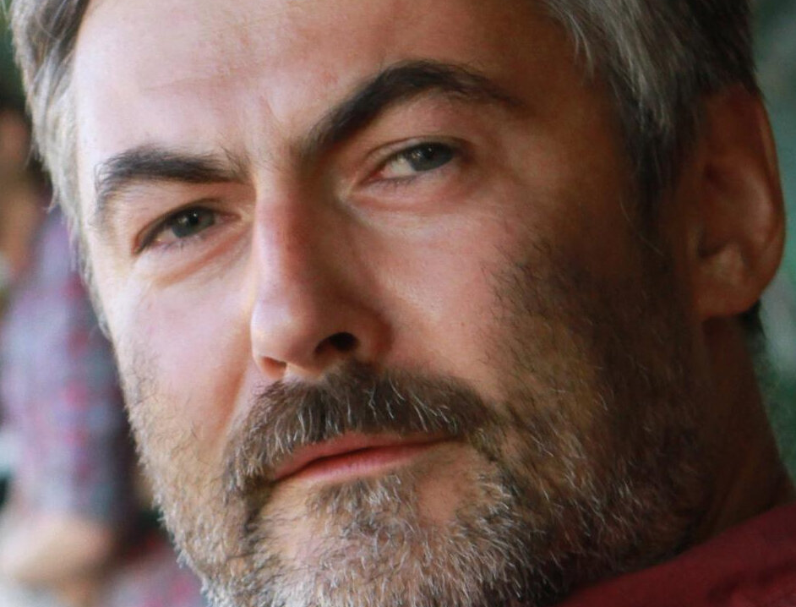
ИДЕАЛЬНАЯ ИСТОРИЯ · 16
Команда соединяет авторскую, операторскую и монтажную экспертизу
Александр Коваленко
Дмитрий Лобанов
Николай Р. Викторов
сценарист и режиссёр
оператор-постановщик
режиссёр монтажа
«Наследство» — режиссёр, сценарист
«Яшка» — режиссёр, сценарист
Оператор и продюсер
6 проектов в фильмографии
«Наследство» — монтаж
«Струны» — режиссёр
ПРЕДЛОЖЕНИЕ ДЛЯ ГЕНЕРАЛЬНОГО ПАРТНЁРА
16
Notes:
[Sources]
- Alexander Kovalenko facts/photo: https://www.kinopoisk.ru/name/6731825/
- Dmitry Lobanov facts/photo: https://www.kinopoisk.ru/name/6731826/
- Nikolay Viktorov facts/photo: https://www.kinopoisk.ru/name/331599/
- Nikolay Viktorov credits: https://wink.ru/persons/nikolay-viktorov
- «Наследство» credits: https://wink.ru/series/nasledstvo-year-2022/cast
- «Яшка» credits: https://www.kinopoisk.ru/film/13424470/cast/

Slide 16
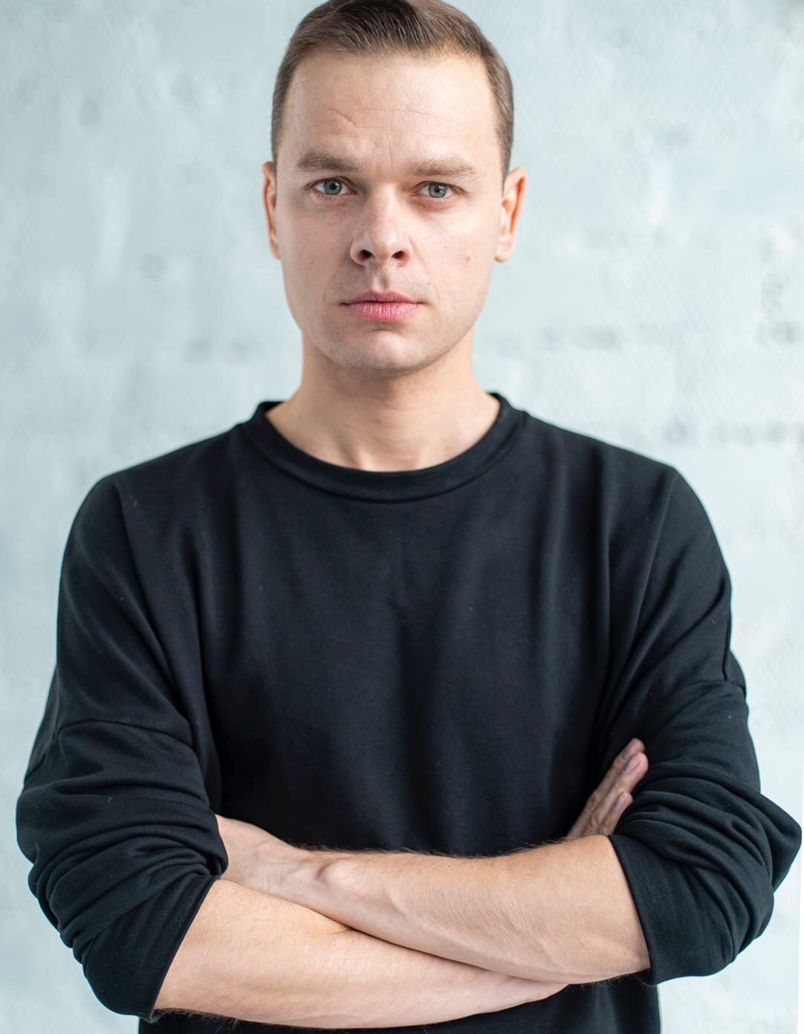
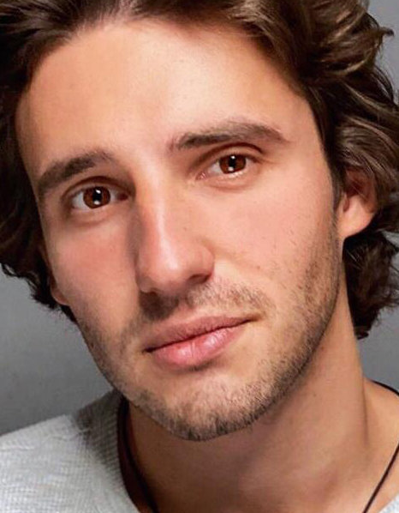
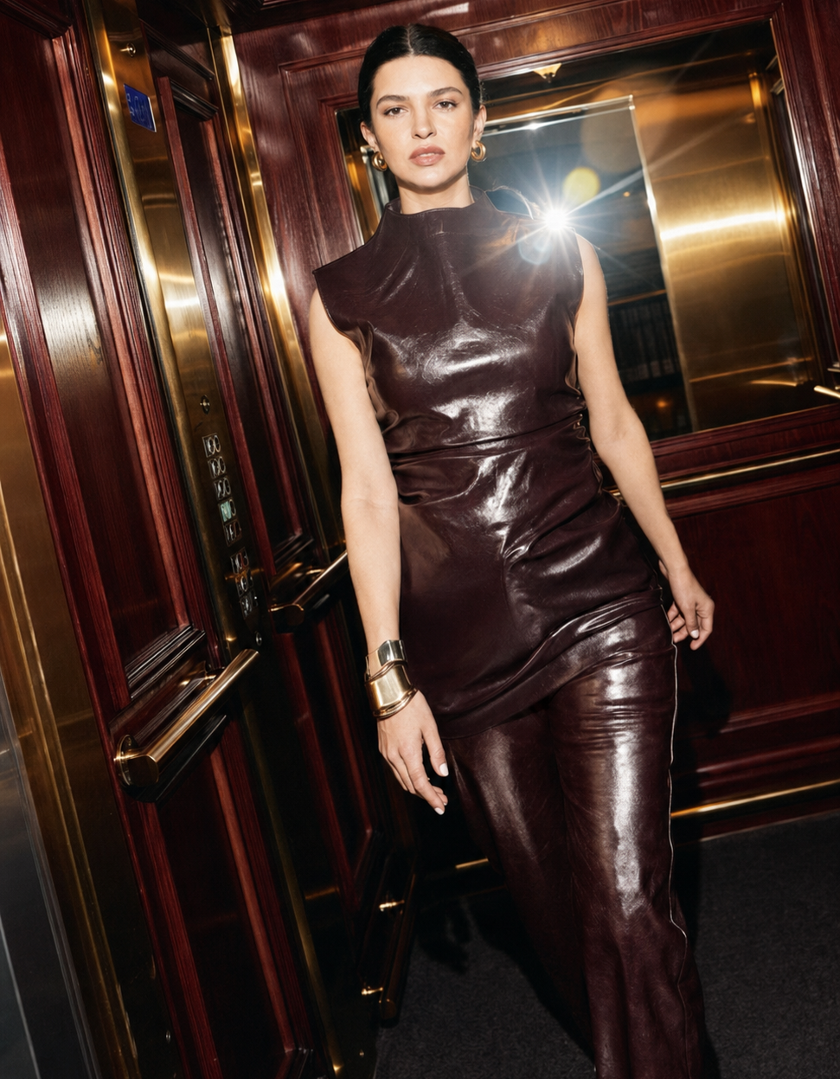
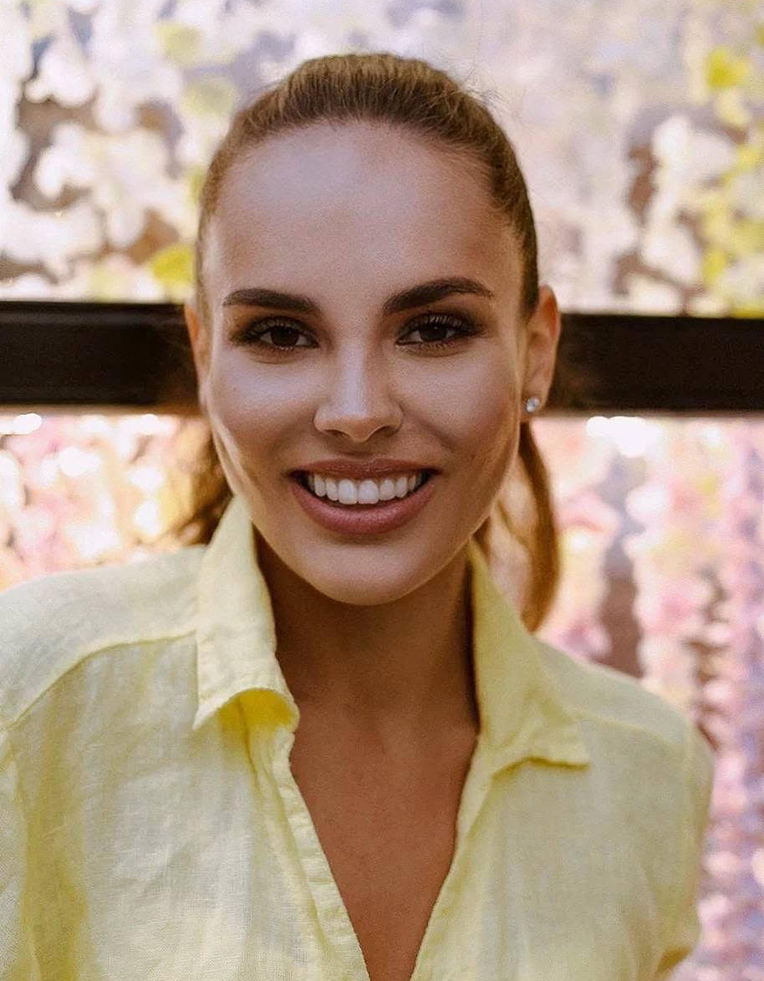
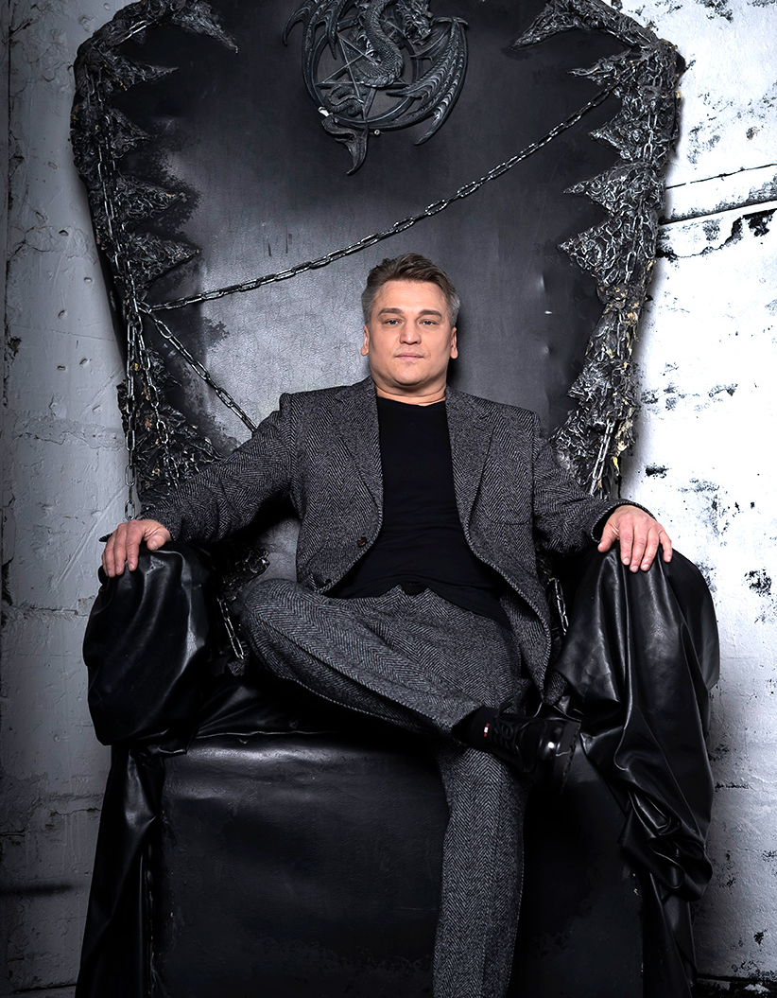
ИДЕАЛЬНАЯ ИСТОРИЯ · 17
Узнаваемый актёрский состав усиливает доверие к проекту
Владислав
Канопка
Сергей
Нечипоренко
Айна
Хан
Галина
Атаманова
Марат
Чанышев
«Молодёжка»
«Наследство»
«Вампиры средней полосы»
«Второй брак»
продюсер и создатель
медийных проектов
«Кензели»
актриса / продюсер
солист группы
«Премьер-Министр»
СОГЛАСОВЫВАЕТСЯ
ПРЕДЛОЖЕНИЕ ДЛЯ ГЕНЕРАЛЬНОГО ПАРТНЁРА
17
Notes:
[Sources]
- Vlad Kanopka facts/photo: https://www.kinopoisk.ru/name/1981680/
- Sergey Nechiporenko facts/photo: https://www.kinopoisk.ru/name/6838003/
- Ayna Khan profile: https://www.instagram.com/ayna_khan_official/
- Ayna Khan biography: https://www.sobaka.ru/kostroma-jaroslavl-ivanovo/oldmagazine/glavnoe/175479
- Ayna Khan photo: https://www.sobaka.ru/kostroma-jaroslavl-ivanovo/photo/photo/183785
- Galina Atamanova facts/photo: https://www.kinopoisk.ru/name/6135038/
- Marat Chanyshev facts/photo: https://maratchanyshev.ru/
- Marat Chanyshev acting profile supplied by user: https://www.kino-teatr.ru/kino/acter/m/star/309896/bio/

Slide 17
ИДЕАЛЬНАЯ ИСТОРИЯ · 18
Генеральный партнёр получает конкретный пакет присутствия
6–8
•
официальный статус и категорийная эксклюзивность
•
трейлер или отдельный партнёрский тизер
сюжетных интеграций
•
присутствие в промокампании
20+
•
фото, backstage и ролики для каналов бренда
серий с продуктом
•
право использования согласованного контента 12 месяцев
40
•
итоговая аналитика
•
компенсационный пакет при невыполнении размещений
эпизодов с титрами
ПРЕДЛОЖЕНИЕ ДЛЯ ГЕНЕРАЛЬНОГО ПАРТНЁРА
18
Notes:
[Sources]
- User-provided project plan: Вставленный текст(7).txt

Slide 18
ИДЕАЛЬНАЯ ИСТОРИЯ · 19
Генеральное партнёрство закрывает производство и бренд-пакет
1 800 000 ₽
ВХОДНОЙ ПАКЕТ
от 300 000 ₽
производство сериала + интеграции + эксклюзивность + контент + продвижение
5 интеграций
титры
отметки в соцсетях
статус партнёра проекта
900 000₽
+
900 000₽
после подписания договора
после завершения съёмок и размещения на площадках
* Предварительная ценовая схема; финальный пакет закрепляется договором.
ПРЕДЛОЖЕНИЕ ДЛЯ ГЕНЕРАЛЬНОГО ПАРТНЁРА
19
Notes:
[Sources]
- User-provided project plan: Вставленный текст(7).txt

Slide 19
ПРЕДЛОЖЕНИЕ
Стать генеральным партнёром
первого сезона или купить пакетную интеграцию
«ИДЕАЛЬНАЯ ИСТОРИЯ»
КОНТАКТЫ
категорийная эксклюзивность · интеграции весь сезон · контент для бренда · продвижение · измеримая отчётность
Notes:
[Sources]
- User-provided project plan: Вставленный текст(7).txt
- User-provided visual reference/background: d77a220c-3318-4d55-aaec-a71444796454.png

